Slide 1
FORMATION EN LIGNE SUR LES COMPÉTENCES DE BASE EN PCI
Pratiques de base
Chaîne De Transmission Et Évaluation Du Risque
Droit d'auteur 2014
Notes:
Bienvenue aux pratiques de base de la chaîne de transmission et évaluation du risque dans le cadre des compétences de base

Slide 2
Introduction générale aux pratiques de base
Les pratiques de base sont les méthodes de prévention et de contrôle des infections qui sont utilisées :
systématiquement durant toutes les activités
avec tous les clients, patients et résidents
dans tous les milieux de soins
pour prévenir et contrôler la transmission d’agents infectieux
Notes:
Les pratiques de base sont les méthodes de prévention et de contrôle des infections qui doivent être utilisées systématiquement pendant toutes les activités avec tous les clients*, patients ou résidents pour aider à prévenir et contrôler la transmission d’agents infectieux dans tous les milieux de soins. Quel que soit le milieu de soins où vous travaillez, vous devez toujours observer les pratiques de base.

Slide 3
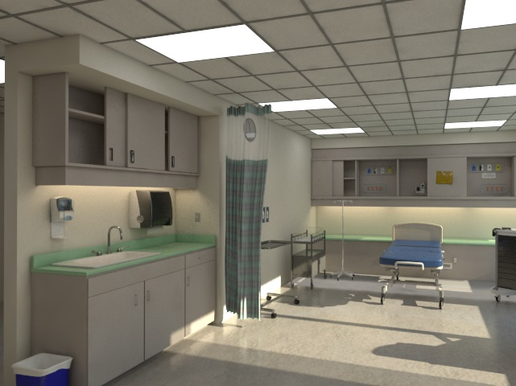
)
APERҪU
La chaîne de transmission et l’évaluation du risque sont un élément important des pratiques de base.
Dans la présente section, vous trouverez de l’information sur :
le modèle de chaîne de transmission
les façons de briser les maillons de la chaînel
’évaluation du risque (tant organisationnel qu’individuel)
Agent Infectieux
Hôte sensible
Réservoir
La Chaîne de transmission
Porte d’entrée
Porte de Sortie
Mode de Transmission
Notes:
La chaîne de transmission et l’évaluation du risque sont un élément important des pratiques de base. Ce volet de la formation concerne la chaîne de transmission, les façons de briser les maillons de cette chaîne pour prévenir les infections, ainsi que les évaluations du risque organisationnel et individuel. Afin de vous protéger vous et les autres, vous découvrirez aussi les mesures de contrôle des infections et les étapes que vous devez suivre lorsque vous procédez à l’évaluation du risque.

Slide 4
OBJECTIFS
Décrire les six maillons de la chaîne de transmission et leurs liens avec la propagation des infections.
Utiliser les stratégies de prévention et de contrôle des infections pour « briser les maillons » de la chaîne de transmission.
Effectuer une évaluation du risque avant chaque tâche pour déterminer le risque potentiel d’infection.
Notes:
Les objectifs du volet sont les suivants :
Décrire les six maillons de la chaîne de transmission et leurs liens avec la propagation des infections·
Utiliser les stratégies de prévention et de contrôle des infections pour « briser les maillons » de la chaîne de transmission
Effectuer une évaluation du risque avant chaque tâche pour déterminer le risque potentiel d’infection
Dans votre lieu de travail qui est un établissement de soins de santé, on vous considère peut-être comme un « membre du personnel », un « fournisseur de soins de santé » ou un « travailleur de la santé ».
Dans ce volet, nous utiliserons le terme « fournisseur de soins de santé ».

Slide 5
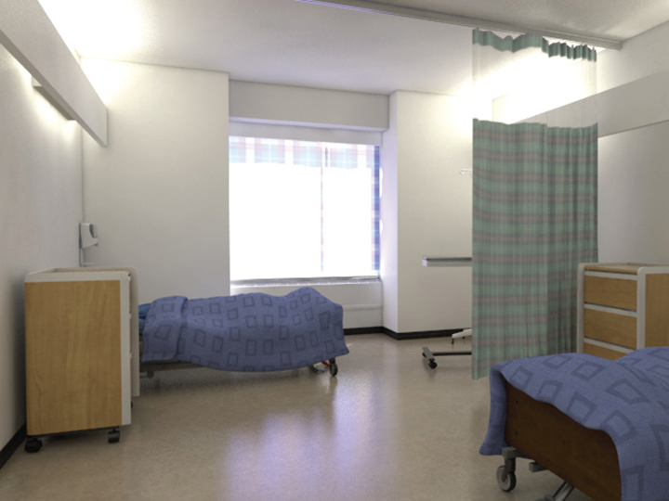
CHAÎNE DE TRANSMISSION
Agent infectieux
La chaîne de transmission explique comment :
les agents infectieux se propagent
on peut prévenir les infections
Une infection ne peut survenir à moins que tous les six maillons de la chaîne soient présents et reliés.
Hôte sensible
Réservoir
La Chaîne de transmission
Porte d’entrée
Porte de sortie
Mode de Transmission
Notes:
La chaîne de transmission explique comment
• les agents infectieux se propagent
• prévenir les infections
Pour comprendre comment se propagent les agents infectieux, il vous faut comprendre le modèle de la chaîne de transmission. On l’utilise pour mieux comprendre comment se propagent les infections et comment on peut les prévenir.
Maintenant, nous allons examiner les divers maillons de la chaîne de transmission et voir comment se propagent les agents infectieux.
Chaque maillon de la chaîne représente une partie du processus pouvant entraîner une infection.
Une infection ne peut survenir à moins que tous les six maillons de la chaîne soient présents et reliés. On peut briser les maillons de la chaîne pour aider à prévenir la transmission des infections. Nous y reviendrons plus tard.

Slide 6
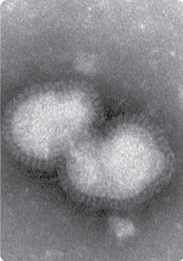
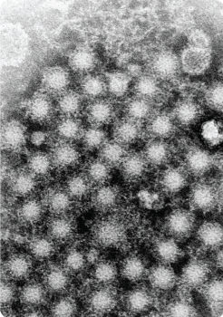
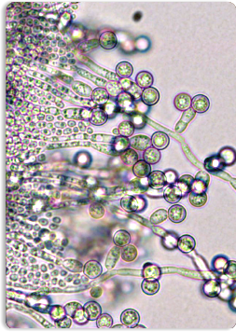
Les agents Infectieux comprennent :
les bactéries
les virus
les champignons
CHAÎNE DE TRANSMISSION
Agent infectieux
Hôte sensible
Réservoir
La Chaîne de transmission
Porte d’entrée
Porte de sortie
Mode de transmission
Notes:
Examinons le premier maillon de la chaîne de transmission : les agents infectieux.
Il est nécessaire de commencer cette analyse en parlant à nouveau des micro-organismes. Les micro-organismes se retrouvent partout mais beaucoup sont sans danger et nécessaires pour la santé. La plupart n’entraînent pas d’infections. Ils sont très petits et il faut utiliser un microscope pour voir la majorité d’entre eux. Si les micro-organismes étaient visibles à l’œil nu, les gens se laveraient les mains plus souvent et le nettoyage des lieux serait aussi beaucoup plus facile!
Parfois, lorsque les micro-organismes peuvent causer une infection nous leur donnons le nom de « germes ». Le micro-organisme s’appelle alors un « agent infectieux ».
Pour qu’il y ait infection, il faut un agent infectieux. L’agent infectieux est le premier maillon de la chaîne de transmission.
Dans les soins de santé, les agents infectieux que nous rencontrons régulièrement sont les bactéries, les virus et les champignons.
Les bactéries sont les agents infectieux que nous rencontrons le plus souvent dans le milieu des soins de santé. Par exemple, il y a la bactérie qui peut causer une infection appelée « angine streptococcique ». Cette bactérie porte le nom de « streptocoque ».
Avez-vous déjà subi un empoisonnement alimentaire? La salmonelle pourrait en avoir été la cause; il s’agit d’une bactérie qui est souvent à l’origine d’un empoisonnement alimentaire.
Les virus sont aussi des agents infectieux. Les virus comme l’hépatite et l’influenza (que l’on appelle généralement grippe) peuvent causer de graves maladies et la mort.
Les champignons sont un autre type d’agent infectieux. La plupart d’entre nous ont déjà entendu parler d’un champignon connu qui cause le « pied d’athlète ». Vous avez peut-être aussi déjà vu du « muguet » dans la bouche d’un bébé.

Slide 7
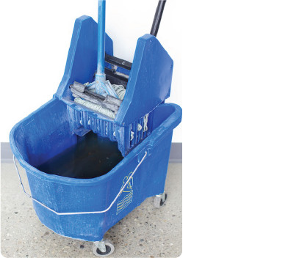
Les réservoirs comprennent :
les gens
l'eau
la nourriture
CHAÎNE DE TRANSMISSION
Agent infectieux
Réservoir
Hôte sensible
La Chaîne de transmission
Porte d’entrée
Porte de sortie
Mode de transmission
Notes:
Le second maillon de la chaîne est le « réservoir ».
C’est là où vivent et se développent les micro-organismes.
Les gens, les animaux, les insectes, l’eau ou la nourriture sont des exemples de réservoirs.
On a tous déjà été atteints d’une infection dans notre vie. Cela signifie que vous avez été le réservoir où un agent infectieux a vécu et s’est développé.
Une source d’approvisionnement en eau devient contaminée; il s’agit là d’un exemple de la façon don't l’eau peut devenir un réservoir.
Quiconque a déjà subi un empoisonnement alimentaire sait d’expérience que la nourriture peut être un réservoir à l’origine d’une infection.

Slide 8
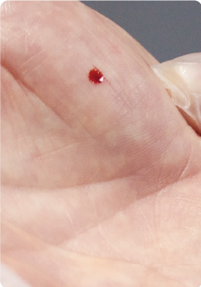
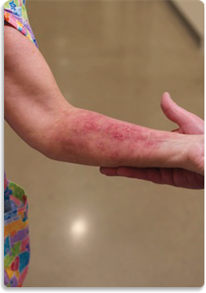
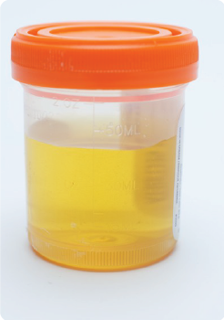
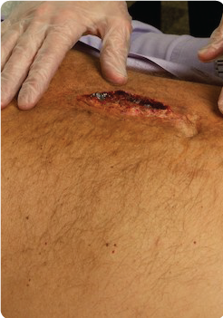
Les portes de sortie comprennent :
le sang
les sécrétions
les excrétions
la peau
CHAÎNE DE TRANSMISSION
Agent infectieux
Hôte sensible
Réservoir
La Chaîne de transmission
Porte d’entrée
Porte de sortie
Mode de transmission
Notes:
Le troisième maillon de la chaîne est la façon don't les agents infectieux (ou micro-organismes) quittent le réservoir - ou la « porte de sortie ».
Le corps humain compte de nombreuses portes de sortie.
Si quelqu’un a une infection du sang, une lésion de la peau peut constituer une porte de sortie.
Si une personne a une infection respiratoire, une toux ou un éternuement peut transmettre l’infection.
L’exsudat non contenu d’une plaie peut aussi constituer une porte de sortie et transmettre une infection.
On peut également être contaminé par des germes en touchant la peau infectée d’une personne.

Slide 9
Les modes de transmission ccomprennent :
le contact
les gouttelettes
l'air
CHAÎNE DE TRANSMISSION
Agent infectieux
Hôte sensible
Réservoir
La Chaîne de transmission
Porte d’entrée
Porte de sortie
Mode de transmission
Notes:
Le quatrième maillon de la chaîne est le « mode de transmission ».
La plupart des agents infectieux ne peuvent se propager seuls. Ils ont besoin d’un intermédiaire pour passer d’un endroit à un autre; ce qu’on appelle le « mode de transmission ».
Dans les soins de santé, nous ciblons trois principaux modes de transmission : le contact, les gouttelettes et l’air.
Les agents infectieux se transmettent d’une personne à l’autre par contact, gouttelettes ou dans l’air. Le module Précautions additionnelles renferme de l’information sur les modes de transmission.

Slide 10
Les Porte d’entrée comprennent :
les membranes muqueuses (yeux, nez, bouche)
les voies respiratoires
la tractus gastro-intestinal
les lésions cutanées
CHAÎNE DE TRANSMISSION
Agent infectieux
Hôte sensible
Réservoir
La Chaîne de transmission
Porte
d’entrée
Porte de sortie
Modes of transmission
Notes:
Le cinquième maillon de la chaîne est la « porte d’entrée ».
Il s’agit de la façon don't un agent infectieux s’introduit chez un nouvel hôte.
Les portes d’entrée comprennent notamment les membranes muqueuses des yeux, les voies respiratoires, le tractus gastro-intestinal ou une lésion de la peau.
Par exemple, vous pouvez manger un agent infectieux comme la salmonelle. Vous pouvez aussi attraper le Staphylococcus aureus, qui est un agent infectieux, par une coupure. Vos yeux, votre nez et votre bouche (membranes muqueuses) peuvent être exposés à un agent infectieux comme l’influenza!

Slide 11
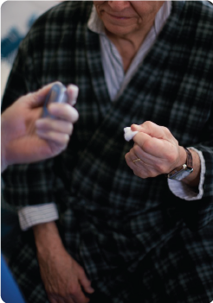
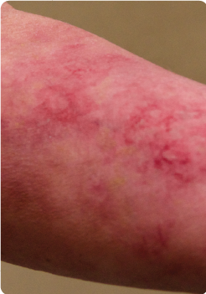
Les facteurs d'un hôte sensible comprennent :
l'immunosuppression
le diabète
les brûlures
la chirurgie
l'âge
CHAÎNE DE TRANSMISSION
Agent Infectieux
Hôte
sensible
Réservoir
La Chaîne de transmission
Porte d’entrée
Portals of Exit
Mode de Transmission
Notes:
Le sixième maillon de la chaîne est l’« hôte sensible ».
Tout le monde est susceptible d’être infecté. Les plus vulnérables sont les personnes très jeunes ou très vieilles, celles qui ont un système immunitaire affaibli ou une maladie comme le diabète. Les personnes ayant subi des brûlures ou une chirurgie sont aussi plus à risque parce que leur peau n’est plus intacte.
Lorsque tous ces maillons sont en place, il y aura infection.

Slide 12
Discussion
Quel type d’infection vous a empêché d’aller travailler?
Comment contractez-vous une grippe ordinaire?
Qui sont les gens qui semblent facilement attraper une infection?
Notes:
Arrêtons-nous un instant pour réfléchir à la façon don't se transmettent les agents infectieux.
Quel type d’infection vous a empêché d’aller travailler?
Comment contractez-vous une grippe ordinaire?
Qui sont les gens qui semblent facilement attraper une infection?

Slide 13
CHAÎNE DE TRANSMISSION
L’objectif de la prévention et du contrôle des infections est de briser au moins un maillon de la chaîne afin de prévenir la transmission des agents infectieux et l’éclosion d’une infection.
Agent infectieux
Hôte sensible
Réservoir
Rompre la chaîne de transmission
Porte d’entrée
Porte de sortie
Mode de transmission
Notes:
Vous pouvez arrêter la propagation des infections en brisant n’importe quel maillon de la chaîne de transmission.
La transmission des agents infectieux ne se produit pas et l’infection n’évolue pas si un maillon, quel qu’il soit, est éliminé ou « brisé ».
Que pouvons-nous faire pour briser la chaîne?

Slide 14
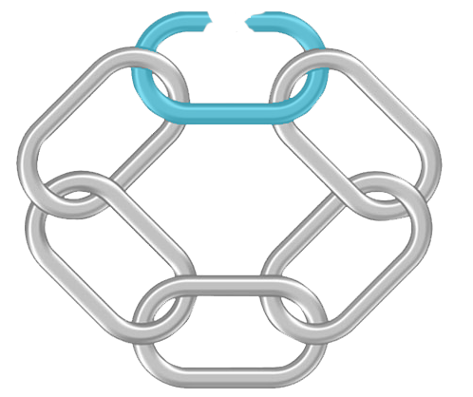
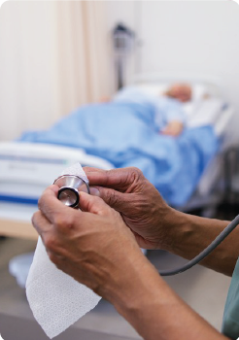
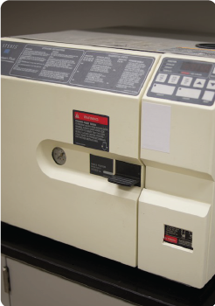
On brise la chaîne avec :
les antibiotiques
la désinfection
la stérilisation
CHAÎNE DE TRANSMISSION
Agent infectieux
Hôte sensible
Réservoir
Rompre la chaîne de transmission
Porte d’entrée
Porte de sortie
Mode de transmission
Notes:
Examinons les agents infectieux. S’il n’y avait pas d’agents infectieux, il n’y aurait pas non plus d’infections. Détruire ou éliminer l’agent infectieux à sa source peut briser la chaîne. Par exemple, les antibiotiques, la désinfection ou la stérilisation détruiront les agents infectieux. Un autre exemple est le nettoyage qui diminue le nombre d’agents infectieux en les éliminant physiquement.
En faisant disparaître l’agent infectieux, le risque d’infection est réduit ou éliminé.

Slide 15
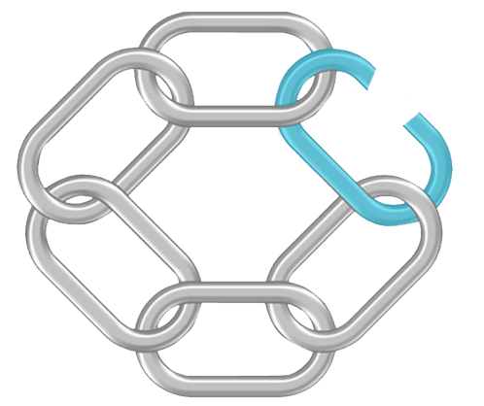
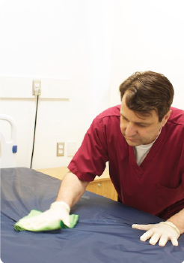
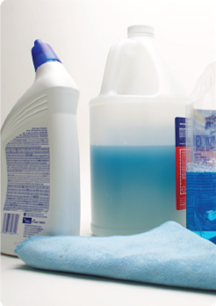
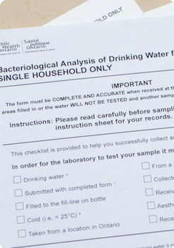
On brise la chaîne avec :
les mesures de protection de l’environnement
le nettoyage et la désinfection des lieux
l’entreposage approprié des aliments
le traitement de l’eau
CHAÎNE DE TRANSMISSION
Agent infectieux
Hôte sensible
Réservoir
Rompre la chaîne de transmission
Porte d’entrée
Porte de sortie
Mode de transmission
Notes:
Le second maillon de la chaîne est le réservoir. Si nous pouvons éliminer un réservoir, l’agent infectieux n’aura nulle part où vivre et se développer.
Nous pouvons éliminer le réservoir en utilisant des mesures efficaces de protection de l’environnement et en nettoyant les lieux. Par exemple, si nous entreposons les aliments convenablement et traitons l’eau, les agents infectieux ne peuvent pas se développer dans ces réservoirs.
Ainsi, on brise la chaîne de transmission en éliminant l’endroit où les agents infectieux vivent et prolifèrent.

Slide 16
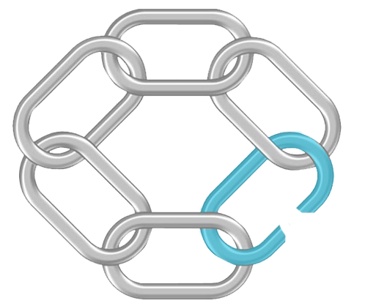
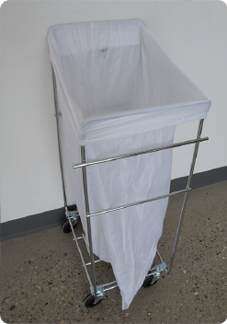
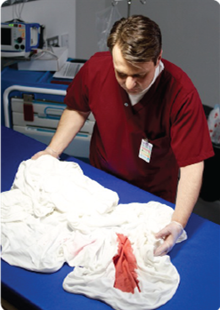
On brise la chaîne avec :
l’hygiène des mains
l’enlèvement des ordures et de la literie contaminée
le contrôle des excrétions et sécrétions
CHAÎNE DE TRANSMISSION
Agent infectieux
Hôte sensible
Réservoir
Rompre la chaîne de transmission
Porte d’entrée
Porte de sortie
Mode de transmission
Notes:
Un autre moyen de briser la chaîne de transmission consiste à gérer comment les agents infectieux quittent le corps ou d’autres réservoirs par la porte de sortie. Nous devons gérer tout ce qui sort du corps ou contamine les surfaces - sang, liquides, excrétions et sécrétions - d’une manière qui contribue à réduire les risques d’infection.
Par exemple, lorsque nous éternuons, si nous couvrons notre bouche et notre nez, les gouttelettes ne seront pas projetées dans l’air et ne contamineront pas les surfaces.
Une autre façon de gérer la porte de sortie consiste à adopter une bonne hygiène des mains, à enlever les ordures et la literie contaminée de manière sécuritaire et à contenir les excrétions et les sécrétions.
On brise ce maillon de la chaîne en gérant les agents infectieux qui sortent du corps et contaminent les surfaces ou d’autres réservoirs, comme l’équipement, la literie et les ordures.

Slide 17
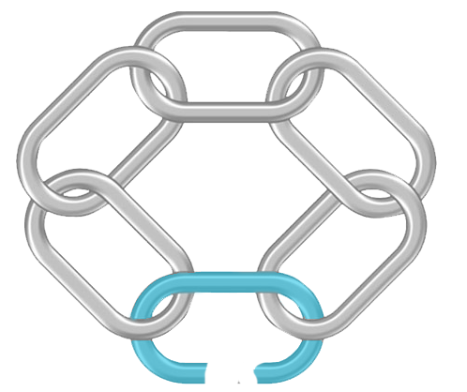
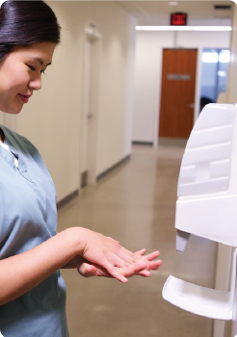
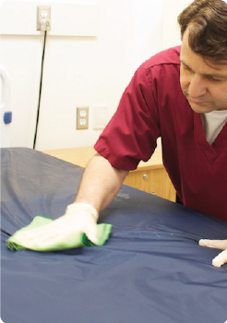
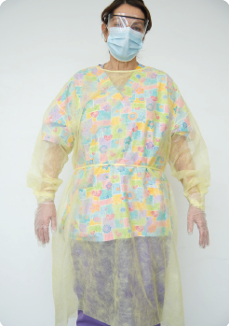
On brise la chaîne avec :
la séparation physique
les mesures de protection de l’environnement
l’assainissement de l’environnement
la désinfection ou la stérilisation de l’équipement
léquipement de protection individuelle (ÉPI)
l’hygiène des mains
CHAÎNE DE TRANSMISSION
Agent infectieux
Hôte sensible
Réservoir
Rompre la chaîne de transmission
Porte d’entrée
Porte de sortie
Mode de transmission
Notes:
Le mode de transmission est le maillon que les fournisseurs de soins de santé peuvent le plus facilement contrôler.
Le fait d’empêcher les agents infectieux de se propager brise la chaîne de transmission, puisqu’on les empêche d’atteindre l’hôte sensible.
Le geste le plus important que vous pouvez faire pour prévenir la transmission des infections est de vous laver les mains.
Une autre façon d’empêcher les agents infectieux de se propager est d’établir une séparation physique, comme garder une distance de deux mètres avec quelqu’un qui tousse ou utiliser des chambres individuelles.
Une bonne circulation d’air est un exemple de protection de l’environnement qui améliore la qualité de l’air et empêche les agents infectieux de se propager.
L’assainissement de l’environnement (ou le nettoyage des lieux) et la désinfection de l’équipement sont importants pour contrôler les agents infectieux qui peuvent se répandre par le toucher (ou le contact).
Une utilisation correcte de l’équipement de protection individuelle contribue à empêcher les agents infectieux de se transmettre d’une personne à l’autre et dans l’environnement.

Slide 18
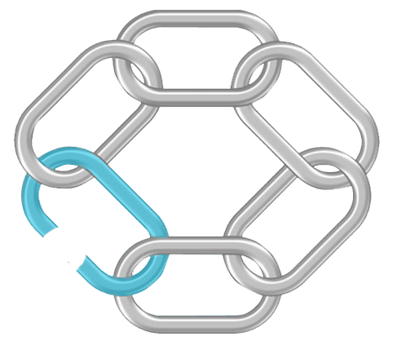
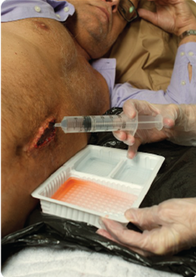
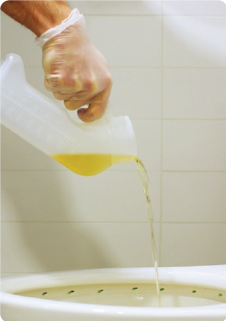
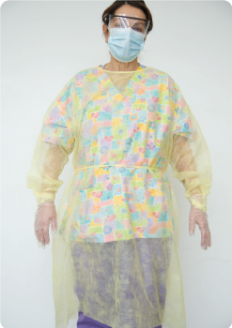
On brise la chaîne avec :
l’hygiène des mains
les techniques aseptiques
le soin des plaies, le soins des cathéters
l’ÉPI
CHAÎNE DE TRANSMISSION
Agent infectieux
Hôte sensible
Réservoir
Rompre la chaîne de transmission
Porte d’entrée
Porte de sortie
Mode de transmission
Notes:
Contrôler la porte d’entrée signifie empêcher l’agent infectieux de s’introduire chez un hôte sensible.
Si nous donnons des soins avec les mains propres et que nous utilisons une technique aseptique quand nous soignons les patients, nous pouvons empêcher les agents infectieux de s’introduire chez un client, un patient ou un résident qui pourrait être à risque d’infection.
Les bonnes techniques lorsque nous effectuons une procédure comme soigner une blessure et installer un cathéter peuvent aussi contribuer à prévenir les infections.
Et, utilisé correctement l’équipement de protection individuelle contribue à prévenir les infections liées aux portes d’entrée chez le client, le patient ou le résident.

Slide 19
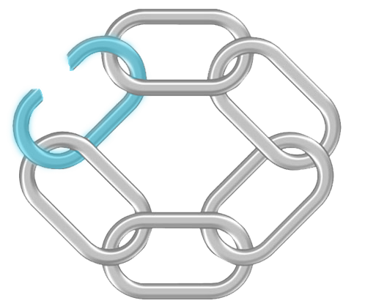
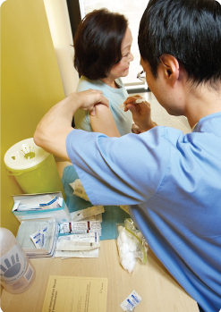
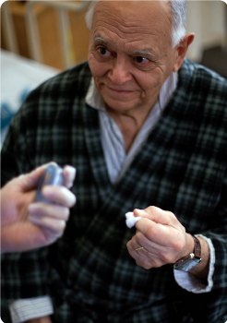
On brise la chaîne avec :
I’immunisation
la nutrition
I’identification des patients à risque élevé
le traitement
CHAÎNE DE TRANSMISSION
Agent infectieux
Hôte sensible
Réservoir
Rompre la chaîne de transmission
Porte d’entrée
Porte de sortie
Mode de transmission
Notes:
Que peut-on dire sur les hôtes sensibles? Si une personne n’est pas susceptible d’être contaminée par un agent infectieux, elle ne peut pas attraper une infection.
On est immunisé lorsqu’on reçoit un vaccin. Ou bien, parfois, après avoir subi une infection comme la varicelle.
Lorsqu’un client, un patient ou un résident reçoit un traitement par antibiotiques préopératoires, cela réduit son risque d’infection.
Un mode de vie sain, c'est-à-dire de l’exercice, suffisamment d’heures de sommeil et une bonne alimentation, aide les clients, les patients ou les résidents à avoir un meilleur système immunitaire.
Lorsque nous sommes en bonne santé, nous risquons moins d’attraper une infection et nous sommes plus susceptibles de la combattre.

Slide 20
Discussion pour soins de courte durée
Comment l’hygiène des mains empêche-t-elle la propagation d’une infection?
Quelles mesures puis-je prendre pour minimiser la prolifération et la propagation des agents infectieux afin de protéger mes patients?
Pourquoi le nettoyage et la désinfection dans les milieux de soins de santé sont-ils importants?
Les infections constituent un risque pour les patients ainsi que les fournisseurs de soins de santé. Quelles étapes dois-je suivre pour demeurer en santé et diminuer le risque que je contracte une infection afin que je puisse me protéger, de même que mes patients?
Notes:
C’est le moment de « s’arrêter et de réfléchir » à ce que nous pouvons faire pour briser la chaîne de transmission.
Posons-nous les questions suivantes :
Comment l’hygiène des mains empêche-t-elle la propagation d’une infection?
Quelles mesures puis-je prendre pour minimiser la prolifération et la propagation des agents infectieux afin de protéger mes patients?
Pourquoi le nettoyage et la désinfection dans les milieux de soins de santé sont-ils importants?
Les infections constituent un risque pour les clients, les patients, les résidents ainsi que les fournisseurs de soins de santé. Quelles étapes dois-je suivre pour demeurer en santé et diminuer le risque que je contracte une infection afin que je puisse me protéger, de même que mes patients?

Slide 21
Discussion pour soins de longue durée
Comment l’hygiène des mains empêche-t-elle la propagation d’une infection?
Quelles mesures puis-je prendre pour minimiser la prolifération et la propagation des agents infectieux afin de protéger mes résidents?
Pourquoi le nettoyage et la désinfection dans les milieux de soins de santé sont-ils importants?
Les infections constituent un risque pour les clients, les patients, les résidents ainsi que les fournisseurs de soins de santé. Quelles étapes dois-je suivre pour demeurer en santé et diminuer le risque que je contracte une infection afin que je puisse me protéger, de même que mes résidents?
Notes:
C’est le moment de « s’arrêter et de réfléchir » à ce que nous pouvons faire pour briser la chaîne de transmission.
Posons-nous les questions suivantes :
Comment l’hygiène des mains empêche-t-elle la propagation d’une infection?
Quelles mesures puis-je prendre pour minimiser la prolifération et la propagation des agents infectieux afin de protéger mes résidents?
Pourquoi le nettoyage et la désinfection dans les milieux de soins de santé sont-ils importants?
Les infections constituent un risque pour les clients, les patients, les résidents ainsi que les fournisseurs de soins de santé. Quelles étapes dois-je suivre pour demeurer en santé et diminuer le risque que je contracte une infection afin que je puisse me protéger, de même que mes résidents?

Slide 22
Discussion pour clinique communautaire
Comment l’hygiène des mains empêche-t-elle la propagation d’une infection?
Quelles mesures puis-je prendre pour minimiser la prolifération et la propagation des agents infectieux afin de protéger mes clients?
Pourquoi le nettoyage et la désinfection dans les milieux de soins de santé sont-ils importants?
Les infections constituent un risque pour les clients, les patients, les résidents ainsi que les fournisseurs de soins de santé. Quelles étapes dois-je suivre pour demeurer en santé et diminuer le risque que je contracte une infection afin que je puisse me protéger, de même que mes clients?
Notes:
C’est le moment de « s’arrêter et de réfléchir » à ce que nous pouvons faire pour briser la chaîne de transmission.
Posons-nous les questions suivantes :
Comment l’hygiène des mains empêche-t-elle la propagation d’une infection?
Quelles mesures puis-je prendre pour minimiser la prolifération et la propagation des agents infectieux afin de protéger mes clients?
Pourquoi le nettoyage et la désinfection dans les milieux de soins de santé sont-ils importants?
Les infections constituent un risque pour les clients, les patients, les résidents ainsi que les fournisseurs de soins de santé. Quelles étapes dois-je suivre pour demeurer en santé et diminuer le risque que je contracte une infection afin que je puisse me protéger, de même que mes clients?

Slide 23
ÉVALUATION DU RISQUE
L’évaluation du risque est un examen de l’interaction entre le fournisseur de soins de santé, le client/patient/résident et l’environnement. Elle vise à mesurer et à analyser l’exposition potentielle à une maladie infectieuse.
L’évaluation du risque a pour objectif de déterminer les risques et de limiter l’exposition éventuelle aux maladies infectieuses et aux autres menaces pour la santé et la sécurité.
Notes:
L’évaluation du risque est un examen de l’interaction entre le fournisseur de soins de santé, le client/patient/résident et l’environnement. Elle vise à mesurer et à analyser l’exposition potentielle à une maladie infectieuse.
L’évaluation du risque a pour objectif de déterminer les risques et de limiter l’exposition éventuelle aux maladies infectieuses et aux autres menaces pour la santé et la sécurité.

Slide 24
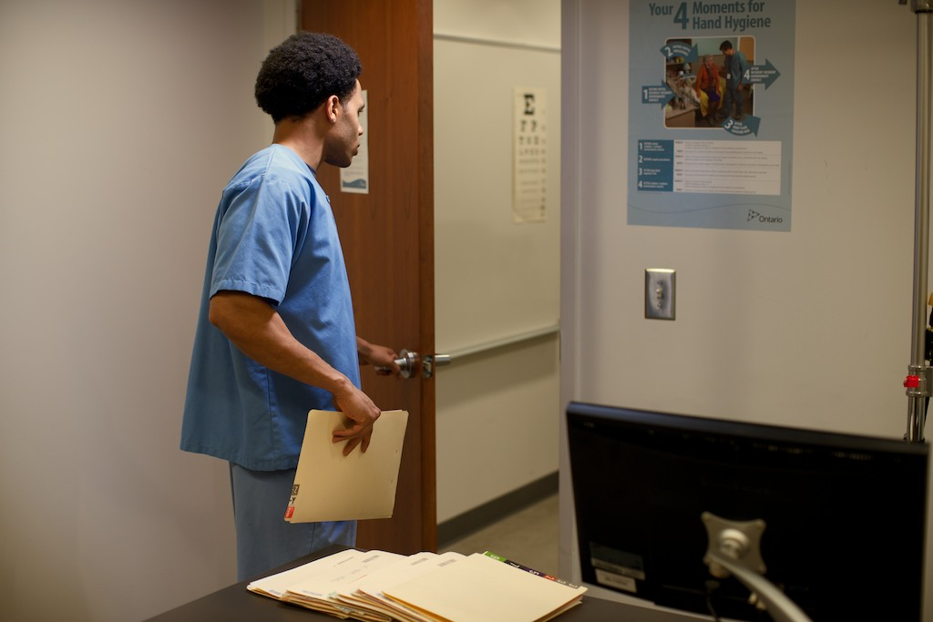
ÉVALUATION DU RISQUE
Il existe deux types d’évaluations du risque :
Organisationnel
l’évaluation du risque
Personnel
l’évaluation du risque
Notes:
Il y a deux types d’évaluations du risque. L’une est effectuée par l’employeur et l’autre par le fournisseur de soins de santé. Les deux sont nécessaires pour que l’environnement de travail soit sécuritaire.

Slide 25
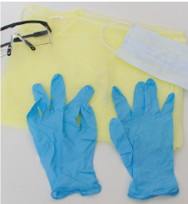
ÉVALUATION DU RISQUE
L’évaluation du risque organisationnel est effectuée par l’employeur pour évaluer la nécessité de :
Mesures d’ingénierie
dispositifs de protection intégrés à la structure même du milieu de soins
Mesures Administratives
mesures de protection intégrées à la gestion du milieu de soins
Équipement de protection individuelle (ÉPI)
mettre l’ÉPI nécessaire à la disposition des fournisseurs de soins de santé
Notes:
L’évaluation du risque organisationnel est effectuée par votre employeur pour évaluer la nécessité de certaines mesures ou de certains dispositifs de protection. Par exemple :
Les mesures d’ingénierie comprennent les dispositifs de protection intégrés à la structure même du milieu de soins comme un système de ventilation particulier ou des lavabos destinés au lavage des mains. En outre, ces mesures de protection comprennent aussi les procédures de nettoyage relatives à l’environnement et à l’équipement, de même que les barrières matérielles et la gestion de la literie, des ordures, de la vaisselle ou des ustensiles. Une évaluation du risque organisationnel doit être effectuée par l’employeur dans chaque milieu de soins.
Les mesures administratives sont des mesures de protection mises en place par la direction de chaque milieu de soins pour s’assurer que le lieu de travail demeure sécuritaire. Il s’agit, entre autres, d’avoir des politiques claires et à jour pour le nettoyage et d’assurer la formation des fournisseurs de soins de santé.
Votre employeur doit fournir l’équipement de protection individuelle comme les gants, les blouses, les masques et les dispositifs de protection des yeux. C’est une importante mesure de sécurité que votre employeur doit aussi adopter.
Lorsque votre employeur a défini les risques en lien avec la prévention et le contrôle des infections, des mesures peuvent être mises en place pour réduire ces risques afin de vous protéger, ainsi que vos collègues de travail, les clients, les patients ou les résidents, contre les infections.
Les fournisseurs de soins de santé n’ont aucun contrôle sur les évaluations du risque organisationnel, mais peuvent formuler des recommandations par l’intermédiaire de leur comité mixte de santé et de sécurité ou de leur représentant en matière de santé et de sécurité. Les fournisseurs de soins de santé ONT un contrôle sur leur évaluation du risque individuel.
Examinons la question des évaluations du risque individuel. « Quand » et « comment » sont-elles effectuées?

Slide 26
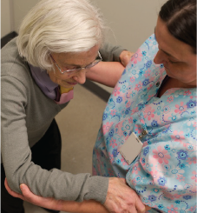
ÉVALUATION DU RISQUE
L’évaluation du risque individuel est :
un processus de réflexion effectué par les fournisseurs de soins de santé
effectuée avant de dispenser des soins à un client/patient/résident ou de travailler dans son environnement
l’évaluation du risque individuel consiste à vous poser des questions sur vos propres compétences et besoins dans le cadre de vos tâches et fonctions
Z
Notes:
L’évaluation du risque individuel est un processus de réflexion que chaque fournisseur de soins de santé doit effectuer avant chaque interaction avec un client, patient ou résident ou son environnement. Elle est indispensable pour contribuer à prévenir la propagation des infections.
L’évaluation du risque aide les fournisseurs de soins de santé à choisir les interventions qui contribuent à prévenir la propagation des agents infectieux.
L’évaluation du risque est nécessaire parce qu’il n’y a peut-être pas d’autres mesures de protection en place ou parce que ces mesures n’éliminent pas complètement le risque.
Pour mieux comprendre en quoi consiste l’évaluation du risque en milieu de travail, examinons comment chaque jour chacun d’entre nous effectue des évaluations du risque.
Par exemple, pensez aux décisions que vous prenez avant de traverser la rue. Votre « liste de contrôle mentale » peut comprendre ces questions :
Est-ce qu’une voiture s’en vient?
Est-ce qu’il y a un trottoir?
Ai-je le temps de traverser en toute sécurité?
Dans les soins de santé, vous devez utiliser les questions d’évaluation du risque de la même manière pour vous aider à guider vos gestes lorsque vous travaillez.

Slide 27
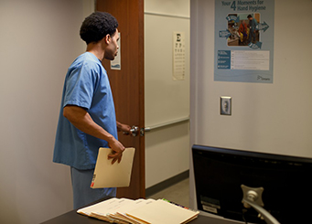
ÉVALUATION DU RISQUE
Quand effectuer une évaluation du risque individuel :
avant toute interaction avec un client/patient/résident
avant toute interaction avec son environnement
Notes:
L’évaluation du risque est continue pendant toute votre journée de travail. À mesure que vous vous sentez plus à l’aise avec ces questions, elles formeront une « liste de contrôle » automatique que vous utiliserez et réutiliserez dans chaque interaction liée à des soins que vous avez avec le client, le patient, ou le résident et son environnement.

Slide 28
ÉVALUATION DU RISQUE
Lorsque vous effectuez une évaluation du risque individuel, posez-vous des questions sur :
la tâche à accomplir
l’état physique et cognitif (mental) du client/patient/résident
les mesures de protection de l’environnement et les mesures administratives qui sont en place pour assurer votre protection
Notes:
Chaque fois que vous effectuez une évaluation du risque individuel, posez-vous des questions sur la tâche, sur l’état du client, du patient ou du résident ainsi que sur les mesures de protection de l’environnement et les mesures administratives qui sont en place. Cela vous aidera à déterminer si vous êtes ou non exposé à du sang, à des liquides, sécrétions et excrétions organiques ou à de la peau non intacte. Ainsi, vous pouvez choisir des mesures ou des interventions qui protègent les clients, les patients ou les résidents ainsi que vous-même.

Slide 29
Discussion pour soins de courte durée
Réfléchissez à la façon don't vous effectuez les évaluations du risque chaque jour au travail dans chaque interaction avec le patient.
Notes:
Réfléchissez à la façon don't vous effectuez les évaluations du risque chaque jour au travail dans chaque interaction avec le patient.

Slide 30
Discussion pour soins de longue durée
Réfléchissez à la façon don't vous effectuez les évaluations du risque chaque jour au travail dans chaque interaction avec le résident.
Notes:
Réfléchissez à la façon don't vous effectuez les évaluations du risque chaque jour au travail dans chaque interaction avec le résident.

Slide 31
Discussion pour clinique communautaire
Réfléchissez à la façon don't vous effectuez les évaluations du risque chaque jour au travail dans chaque interaction avec le client.
Notes:
Réfléchissez à la façon don't vous effectuez les évaluations du risque chaque jour au travail dans chaque interaction avec le client.

Slide 32
ÉVALUATION DU RISQUE
Comment effectuer une évaluation du risque individuel : la tâche
Posez-vous des questions sur la tâche à exécuter :
Ai-je l’équipement dont j’ai besoin pour effectuer cette tâche?
Rassemblez l’équipement et le matériel nécessaires avant d’entreprendre le travail.
Notes:
Comment procède-t-on à une évaluation du risque individuel? Analysez les tâches que vous êtes sur le point d’effectuer.
Ai-je l’équipement dont j’ai besoin pour effectuer cette tâche?
Si la réponse est non - Rassemblez l’équipement et le matériel nécessaires avant d’entreprendre le travail.

Slide 33
ÉVALUATION DU RISQUE
Comment effectuer une évaluation du risque individuel : la tâche
Posez-vous des questions sur la tâche à exécuter :
Portez des gants si dans le cadre de la tâche vous êtes en contact avec du sang, des liquides organiques, des sécrétions ou des excrétions et lavez-vous les mains.oves if the task involves contact with blood, body fluids, secretions or excretions and clean your hands.
Est-ce que je toucherai à du sang, à des liquides organiques, à des sécrétions, à des excrétions ou à d’autres matières pouvant être infectieuses?
Notes:
Est-ce que je toucherai à du sang, à des liquides organiques, à des sécrétions, à des excrétions ou à d’autres matières pouvant être infectieuses?
Si la réponse est oui - Portez des gants si dans le cadre de la tâche vous êtes en contact avec du sang, des liquides organiques, des sécrétions ou des excrétions et lavez-vous les mains.

Slide 34
ÉVALUATION DU RISQUE
Comment effectuer une évaluation du risque individuel : la tâche
Posez-vous des questions sur la tâche à exécuter :
Mon visage sera-t-il exposé à une toux ou à des éclaboussures de salive ou de sang?
Portez une protection faciale si la tâche expose votre visage à de la salive, à du sang ou à d’autres liquides organiques.
Notes:
Mon visage risque-t-il d’être exposé à une toux ou d’être aspergé de salive ou de sang?
Portez une protection faciale si la tâche expose votre visage à de la salive, à du sang ou à d’autres liquides organiques.

Slide 35
ÉVALUATION DU RISQUE
Comment effectuer une évaluation du risque individuel : la tâche
Posez-vous des questions sur la tâche à exécuter :
Portez une blouse si la tâche expose vos vêtements ou votre peau à du sang ou à des liquides organiques.
Mes vêtements ou ma peau risquent-ils d’être éclaboussés ou aspergés?
Notes:
Mes vêtements ou ma peau risqueront-ils d’être éclaboussés ou aspergés?
Portez une blouse si la tâche expose vos vêtements ou votre peau à du sang ou à des liquides organiques.

Slide 36
ÉVALUATION DU RISQUE
Comment effectuer une évaluation du risque individuel : la tâche
Posez-vous des questions sur la tâche à exécuter :
Quel est mon degré d’habileté dans l’exécution de cette tâche? Puis-je effectuer cette tâche seul de manière sécuritaire ou ai-je besoin d’aide?
Au besoin, demandez à quelqu’un de vous aider.
Notes:
Avec quelle habileté puis-je effectuer cette tâche?
Puis-je effectuer cette tâche par moi-même de manière sécuritaire ou ai-je besoin d’aide?
Au besoin, demandez à quelqu’un de vous aider.

Slide 37
ÉVALUATION DU RISQUE
Comment effectuer une évaluation du risque individuel : état du client/patient/résident
Posez-vous des questions sur l’état cognitif (mental) et physique du client/patient/résident
Sera-t-il capable de suivre les directives?
Il vous faudra peut-être changer votre façon de faire pour fournir le soin à ce client, patient ou résident.
Notes:
La prochaine étape dans votre évaluatin du risque individuel consiste à évaluer l’état de votre client, patient ou résident.
Tout d’abord, évaluez son état cognitif ou mental :
Sera-t-il capable de suivre des directives?
Il vous faudra peut-être changer votre façon de faire pour fournir le soin à ce client, patient ou résident.

Slide 38
ÉVALUATION DU RISQUE
Comment effectuer une évaluation du risque individuel : état du client/patient/résident
Posez-vous des questions sur l’état cognitif (mental) et physique du client/patient/résident
N’oubliez pas de tenir compte des extrêmes d’âge dans votre évaluation du risque parce qu’il ne pourra peut-être pas comprendre ce que vous essayez de faire.
Est-il coopératif?
Notes:
Is he/she cooperative? Est-il coopératif?
Il vous faudra peut-être changer votre façon de faire pour fournir le soin à ce client, patient ou résident. N’oubliez pas de tenir compte des extrêmes d’âge dans votre évaluation du risque parce qu’il ne pourra peut-être pas comprendre ce que vous essayez de faire.
Est-il agité ou résiste-t-il?

Slide 39
ÉVALUATION DU RISQUE
Comment effectuer une évaluation du risque individuel : état du client/patient/résident
Posez-vous des questions sur l’état cognitif (mental) et physique du client/patient/résident
Est-il agité ou résiste-t-il?
Il vous faudra peut-être changer votre façon de faire pour fournir le soin à ce client, patient ou résident.
Notes:
Est-il agité ou résiste-t-il?
Il vous faudra peut-être changer votre façon de faire pour fournir le soin à ce client, patient ou résident.

Slide 40
ÉVALUATION DU RISQUE
How to Perform a Personal Risk Assessment: Client/Patient/Resident Status
Posez-vous des questions sur l’état cognitif (mental) et physique du client/patient/résident
Portez des gants et une blouse s’il se peut que vous touchiez des liquides organiques ou des excrétions comme de la vomissure ou des matières fécales.
Portez une blouse s’il se peut que vos vêtements ou vos bras soient souillés par des liquides organiques ou des excrétions. Portez une protection faciale s’il se peut que votre visage soit exposé à une toux ou à des éternuements.
Est-ce qu’il tousse, éternue, vomit ou a la diarrhée?
Notes:
Maintenant, évaluez l’état physique de votre client, patient ou résident :
Est-ce qu’il tousse, éternue, vomit ou a la diarrhée?
Portez des gants et une blouse s’il se peut que vous touchiez des liquides organiques ou des excrétions comme de la vomissure ou des matières fécales. Portez une blouse s’il se peut que vos vêtements ou vos bras soient souillés par des liquides organiques ou des excrétions. Portez une protection facile s’il se peut que votre visage soit exposé à une toux ou à des éternuements.

Slide 41
ÉVALUATION DU RISQUE
Comment effectuer une évaluation du risque individuel : état du client/patient/résident
Posez-vous des questions sur l’état cognitif (mental) et physique du client/patient/résident
Portez des gants s’il se peut que vous touchiez un client, patient ou résident ayant une éruption cutanée.
A-t-il une éruption cutanée ou de la fièvre?
Notes:
A-t-il une éruption cutanée ou de la fièvre?
Portez des gants s’il se peut que vous touchiez un client, patient ou résident ayant une éruption cutanée.

Slide 42
ÉVALUATION DU RISQUE
Comment effectuer une évaluation du risque individuel : état du client/patient/résident
Comment effectuer une évaluation du risque individuel : état du client/patient/résident
Est-il incontinent ou a-t-il des écoulements non contrôlés?
Portez des gants et une blouse pour nettoyer l’environnement contaminé, puis lavez-vous les mains.
Notes:
Est-il incontinent ou a-t-il des écoulements non contrôlés?
Portez des gants et une blouse pour nettoyer l’environnement contaminé, puis lavez-vous les mains.
L’interaction avec chaque client, patient ou résident est différente. C’est pourquoi il est tellement important de tenir compte de tous ces facteurs dans votre évaluation du risque.

Slide 43
ÉVALUATION DU RISQUE
Comment effectuer une évaluation du risque individuel : administratives et les mesures de protection de l’environnement qui sont en place
Posez-vous des questions sur les mesures de protection déjà en place.
Y a-t-il des installations pour me laver les mains?
Repérez où sont situés les distributeurs de désinfectant pour les mains à base d’alcool et les lavabos pour le lavage des mains dans votre établissement.
Notes:
Finalement, pensez aux mesures de protection qui ont déjà été mises en place par votre employeur.
Posez-vous des questions sur les mesures administratives et les mesures de protection de l’environnement qui sont en place dans votre milieu de soins :
Y a-t-il des installations pour me laver les mains?
Repérez où sont situés les distributeurs de rince-mains à base d’alcool et les lavabos pour le lavage des mains dans votre établissement.

Slide 44
ÉVALUATION DU RISQUE
Comment effectuer une évaluation du risque individuel : administratives et les mesures de protection de l’environnement qui sont en place
Posez-vous des questions sur les mesures de protection déjà en place.
Y a-t-il des politiques et des procédures que je dois suivre?
Apprenez quelles sont les politiques et les procédures de votre milieu de soins en matière de prévention et de contrôle des infections.
Notes:
Y a-t-il des politiques et des procédures que je dois suivre?
Apprenez quelles sont les politiques et les procédures de votre milieu de soins en matière de prévention et de contrôle des infections.

Slide 45
ÉVALUATION DU RISQUE
Comment effectuer une évaluation du risque individuel : administratives et les mesures de protection de l’environnement qui sont en place
Posez-vous des questions sur les mesures de protection déjà en place.
Évaluez le besoin pour le client, patient ou résident d’avoir une chambre individuelle, d’être séparé des autres ou de disposer d’installations sanitaires individuelles et vérifiez si ces conditions peuvent lui être offertes.
Un environnement particulier est-il nécessaire pour ce client/patient/résident afin d’empêcher la transmission?
Notes:
Un environnement particulier est-il nécessaire pour ce client/patient/résident afin d’empêcher la transmission?
Évaluez le besoin pour le client, patient ou résident d’avoir une chambre individuelle, d’être séparé des autres ou de disposer d’installations sanitaires individuelles et vérifiez si ces conditions peuvent lui être offertes.

Slide 46
ÉVALUATION DU RISQUE
Comment effectuer une évaluation du risque individuel : administratives et les mesures de protection de l’environnement qui sont en place
Posez-vous des questions sur les mesures de protection déjà en place.
Assurez-vous qu’il y a un contenant pour objets pointus et tranchants à proximité. Utilisez des seringues et des objets tranchants à usage médical sécuritaires. Respectez le protocole de votre milieu de soins en matière de gestion de l’exposition au risque.
Utiliserai-je un objet coupant ou se pourrait-il que je sois exposé à un tel article?
Notes:
Utiliserai-je un objet coupant ou se pourrait-il que je sois exposé à un tel article?
Assurez-vous qu’il y a un contenant pour objets pointus et tranchants à proximité. Utilisez des seringues et des objets tranchants à usage médical sécuritaires. Respectez le protocole de votre milieu de soins en matière de gestion de l’exposition au risque.
Ainsi, vous déterminerez ce que vous devez faire pour vous protéger vous et le client, patient ou résident. Toutes ces questions et réponses font partie de votre évaluation du risque individuel.

Slide 47
Les dangers en milieu de travail sont écartés par :
l’élimination/la substitution (moyen le plus efficace)
les mesures de protection de l’environnement
les mesures administratives
l’équipement de protection individuelle (moyen le moins efficace)
Ces mesures de protection vont des plus efficaces (élimination/substitution) aux moins efficaces (utilisation de l’équipement de protection individuelle).
HIÉRARCHIE DES MESURES DE CONTRÔLE
l’élimination/la substitution (moyen le plus efficace)
les mesures de protection de l’environnement
les mesures administratives
ÉPI*
**ÉPI = l’équipement de protection (moyen le moins efficace)
Notes:
Considérons une fois de plus les dangers en milieu de travail.
La hiérarchie des mesures de protection constitue un modèle de santé au travail pour ce concept. Ces mesures de protection vont des plus efficaces aux moins efficaces.
L’élimination ou la substitution du danger est la mesure de protection la plus efficace.
Viennent ensuite les mesures de protection de l’environnement et les mesures administratives, parce qu’elles ont déjà été mises en place par votre employeur. Vous n’avez pas à intervenir pour les utiliser.
Porter un équipement de protection individuelle est le moyen le moins efficace dans la hiérarchie des mesures de prévention parce qu’il dépend de votre jugement et de vos connaissances quant à la manière et au moment de l’utiliser. L’utilisation de l’ÉPI est le dernier moyen de protection contre un danger qui ne peut pas être éliminé ou écarté.
Examinons tour à tour chacune de ces différentes mesures de contrôle. Les mesures de protection seront examinées plus en profondeur dans les volets mesures de protection de l’environnement et mesures administratives du module Pratiques de base.

Slide 48
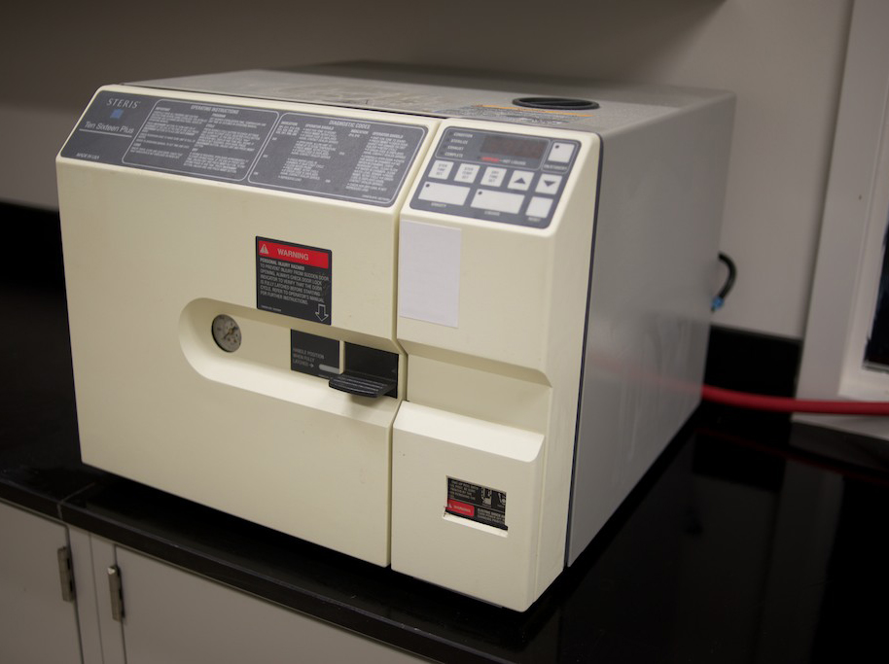
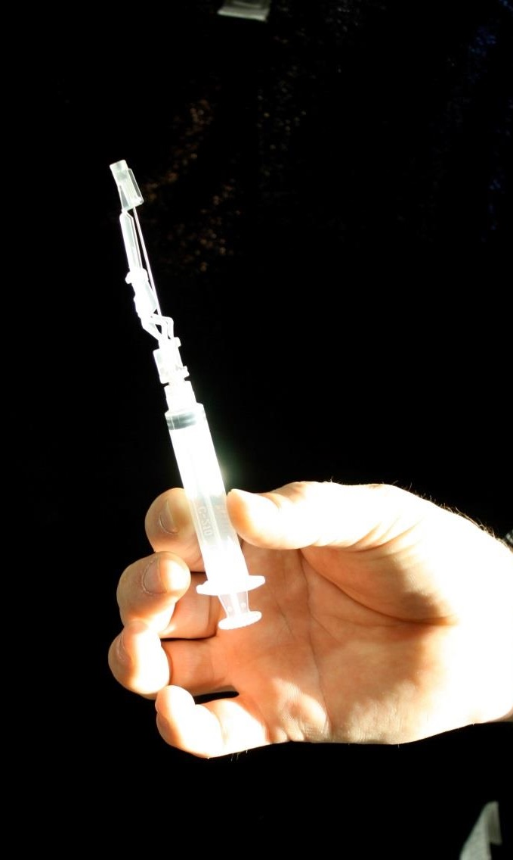
HIÉRARCHIE DES MESURES DE CONTRÔLE
Élimination/Substitution
La mesure de contrôle la plus efficace est l’élimination ou la substitution du danger avant qu’il y ait blessure.
l’équipement médical est stérilisé
Notes:
Ce serait idéal si un danger pouvait simplement être éliminé ou substitué. Il n’y aurait alors plus de risque.
Un exemple d’élimination d’un danger est lorsque l’équipement médical est stérilisé. Les agents infectieux (le danger) ont été détruits.
Pour se protéger d’un danger, on pourrait par exemple, opter pour le remplacement en utilisant un appareil d’intraveinothérapie sans aiguille ou un timbre médical au lieu de faire une injection.

Slide 49
✓
RÉCAPITULATION : PARTIE UNE
Il y a deux aspects importants dans les pratiques de base :
comprendre la chaîne de transmission et savoir comment briser ses maillon
effectuer des évaluations du risque organisationnel et individuel
La chaîne de transmission explique comment :
les agents infectieux se propagent
prévenir les infections
Les six maillons de la chaîne :
Agents infectieux
Réservoir
Porte de sortie
Mode de transmission
Porte d’entrée
Hôte sensible
Une infection ne peut pas éclore si les six maillons de la chaîne ne sont pas présents et reliés!
Briser les maillons de la chaîne permet de prévenir la propagation des agents infectieux et l’éclosion d’une infection.
Notes:
Résumons certains concepts clés.
Tout d’abord, il faut savoir qu’il y a deux aspects importants dans les pratiques de base.
1. Vous devez bien comprendre la chaîne de transmission et comment on peut arrêter la transmission en brisant les maillons de la chaîne.
2. Vous devez savoir comment effectuer une évaluation du risque et l’intégrer à vos activités quotidiennes.
La chaîne de transmission explique comment :
les agents infectieux se propagent
prévenir les infections
Les six maillons de la chaîne :
Agents infectieux
Réservoir
Porte de sortie
Mode de transmission
Porte d’entrée
Hôte sensible
Lorsque les six maillons de la chaîne sont présents et reliés, des infections surviendront.
Briser les maillons de la chaîne permet de prévenir les infections.

Slide 50
RÉCAPITULATION : PARTIE DEUX
Une évaluation du risque organisationnel est effectuée par l’employeur afin de :
mettre en place des mesures de protection de l’environnement
mettre en place des mesures administratives
fournir l’ÉPI, le cas échéant
Une évaluation du risque individuel est effectuée par chaque fournisseur de soins de santé afin de:
connaître les mesures de protection déjà en place
d’utiliser des mesures supplémentaires, au besoin
Notes:
Il y a les évaluations du risque organisationnel et les évaluations du risque individuel.
Les évaluations du risque organisationnel sont effectuées par l’employeur et les risques qui sont identifiés sont réduits en mettant en place les mesures de protection de l’environnement et les mesures administratives pertinentes. Les employeurs doivent aussi s’assurer que l’équipement de protection individuelle est mis à la disposition des fournisseurs de soins de santé pour contribuer à limiter les risques d’exposition au travail.
Chaque fournisseur de soins de santé est aussi tenu d’effectuer une évaluation du risque individuel en milieu de travail. Il faut procéder à ces évaluations afin de connaître les mesures de protection qui sont en place et pour que vous ayez recours à des mesures supplémentaires, si nécessaire (comme porter un équipement de protection individuelle).

Slide 51
Merci
Droit d'auteur 2014

